Slide 1
平顶山学院网上报账人员操作培训
—— 延伸管理 统一服务
平顶山市心友软件有限公司
李晓伟
2016年8月

Slide 2
培训大纲
一、网上报账系统业务流程
二、网上报账系统功能与作用
三、网上报账系统操作方法

Slide 3
平顶山学院网上报账人员操作培训
一、网上报账系统业务流程

Slide 4
开始
会计审核生成核算凭证
单据交制单窗口
在线填写报账单并打印
出纳转账付款
是否大额
是
否
结束
在线预约报账日期
审核原始票据
在线预约报账日期

Slide 5
平顶山学院网上报账人员操作培训
二、网上报账系统功能与作用

Slide 6
平顶山学院网上报账人员操作培训
1、在线填写报账单据，规范单据填写内容及填写格式，避免和减少因单据填写规范问题造成的退回或者重写单据。

Slide 7
平顶山学院网上报账人员操作培训
2、由于报销单据受预算指标控制，在报账人在线填写报销单据的时候就可以知道该费用金额是否超出预算指标余额，可以提前避免因预算指标余额不足造成的报销单据退回麻烦。

Slide 8
平顶山学院网上报账人员操作培训
3、由于相关报销单据受到报销标准的控制，在线填写报销明细金额的时候可以看到对应的报销保准，超标准不允许保存报销单据，从而可避免因报销明细金额超出标准造成的报销单据退回。

Slide 9
平顶山学院网上报账人员操作培训
4、在线填写报销单据保存时，系统会自动提示是否有借款尚未冲销，从而可以及时的冲销个人借款。

Slide 10
平顶山学院网上报账人员操作培训
5、报账人员可以随时查看历史报销数据和报销进度。

Slide 11
平顶山学院网上报账人员操作培训
6、报账人员可以通过网上报销系统查询个人相关的财务数据，比如：个人借款、指标余额、指标明细账等。

Slide 12
培训大纲
一、网上报账系统业务流程
二、网上报账系统功能与作用
三、网上报账系统操作方法

Slide 13
1、打开软件
1）要求：
使用网报的计算机需要接入平顶山学院校园网；
2）地址：
平顶山学院财务处网站点击【网络报账】按钮；

Slide 14
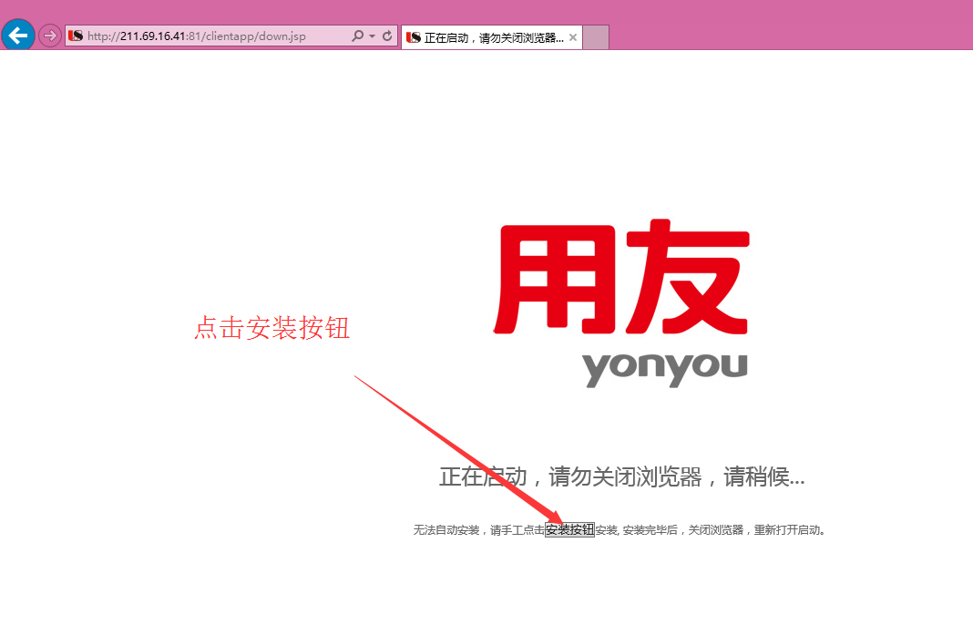

Slide 15
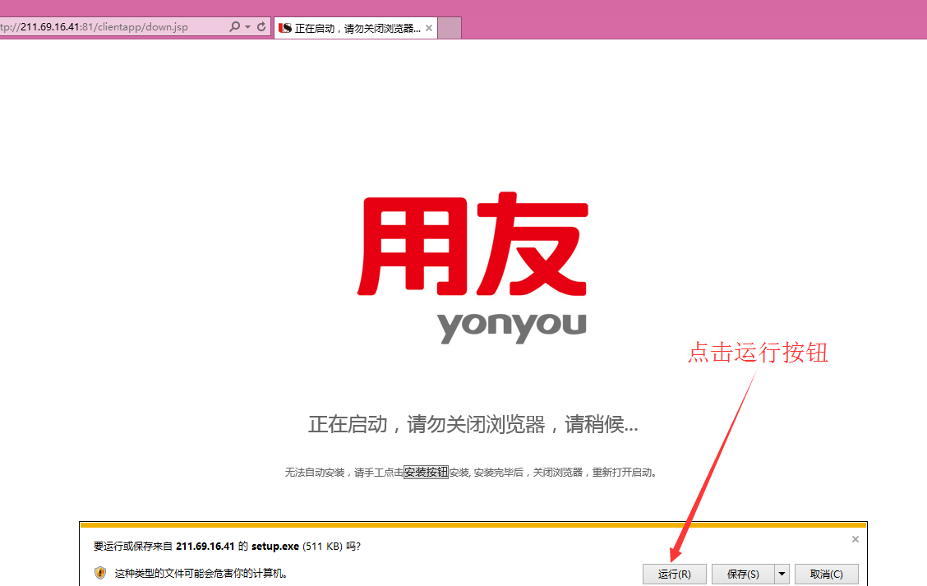

Slide 16
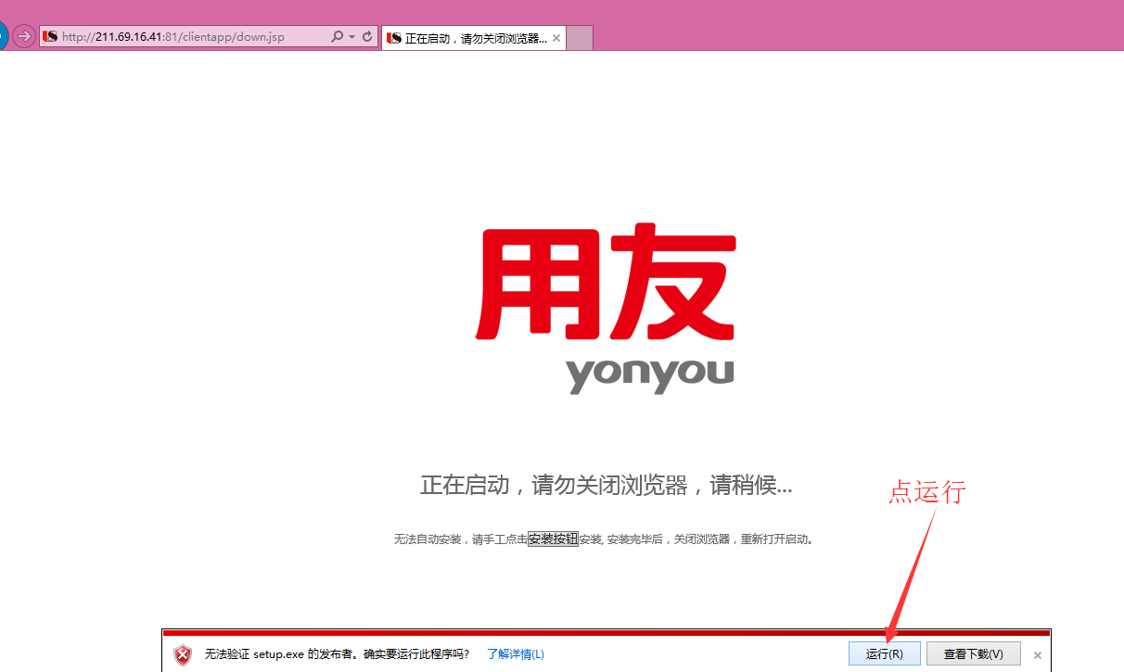

Slide 17
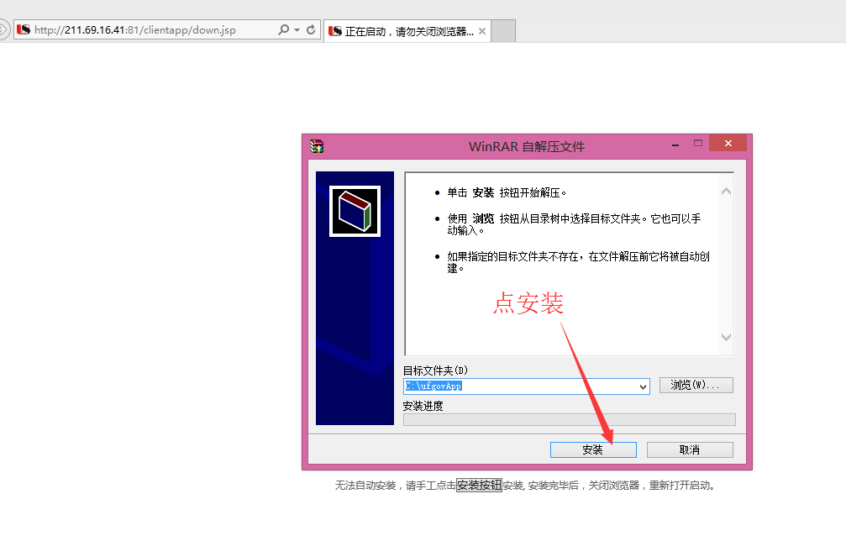

Slide 18
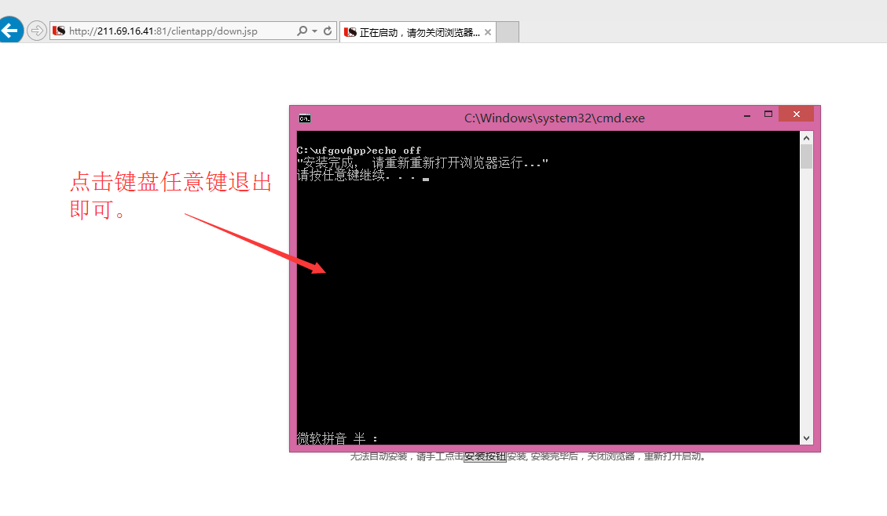

Slide 19
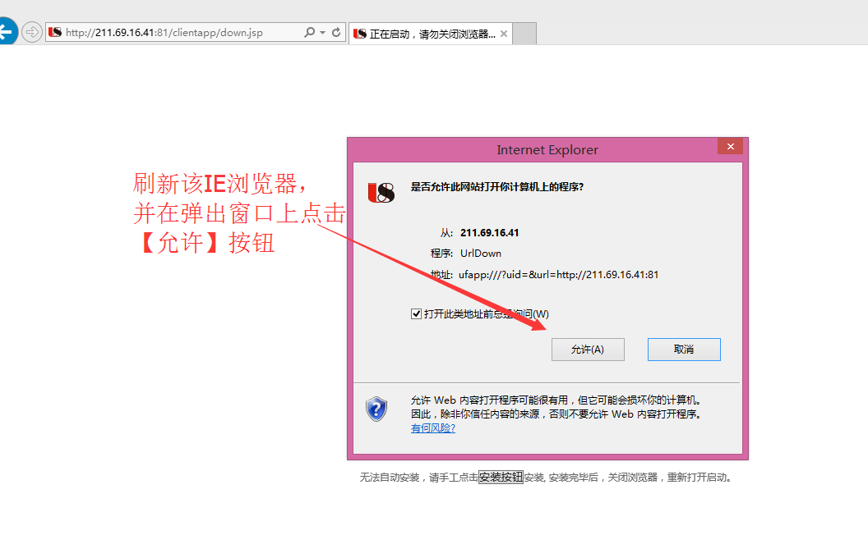

Slide 20
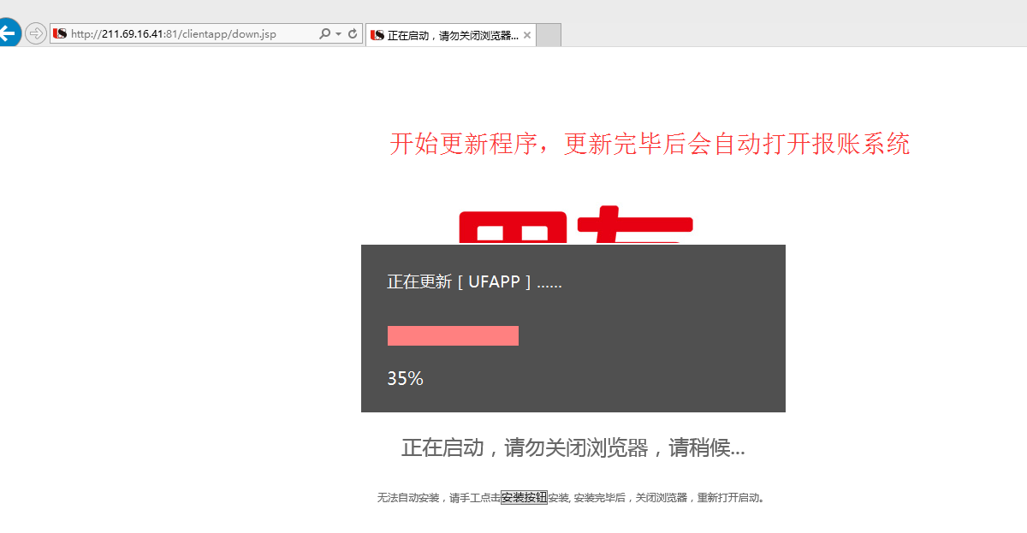

Slide 21
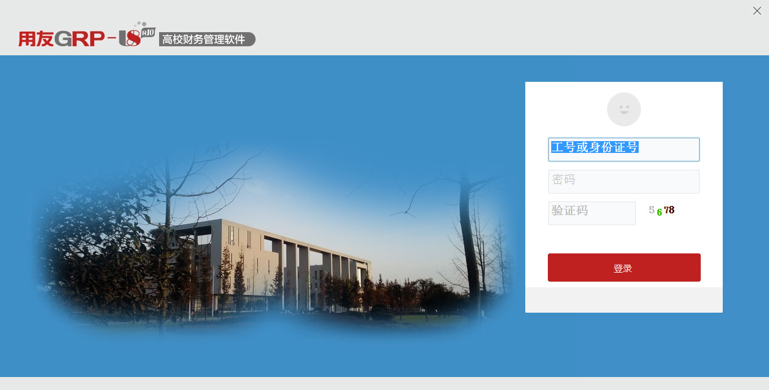

Slide 24
1、打开软件
3）注意：
以上设置步骤仅在首次登陆报账系统需要设置，下次登陆直接打开平顶山学院财务处网站点击【网络报账】即可；

Slide 25
2、填写报销单据
1）网上报销单据包含： 【平顶山学院报销单】、 【平顶山学院差旅费报销单】、 【平顶山学院省外出差审批表】、 【平顶山学院借款单】、【平顶山学院劳务费报销单】、【平顶山学院大额款项拨付审批表】；

Slide 26
【平顶山学院差旅费报销】
步骤：双击选择预算指标------点【下一步】------根据出差报销费用填写------【下一步】------选择支付方式------【下一步】------【提交并打印】------【预约】------转入线下审核票据、领导审批。

Slide 27
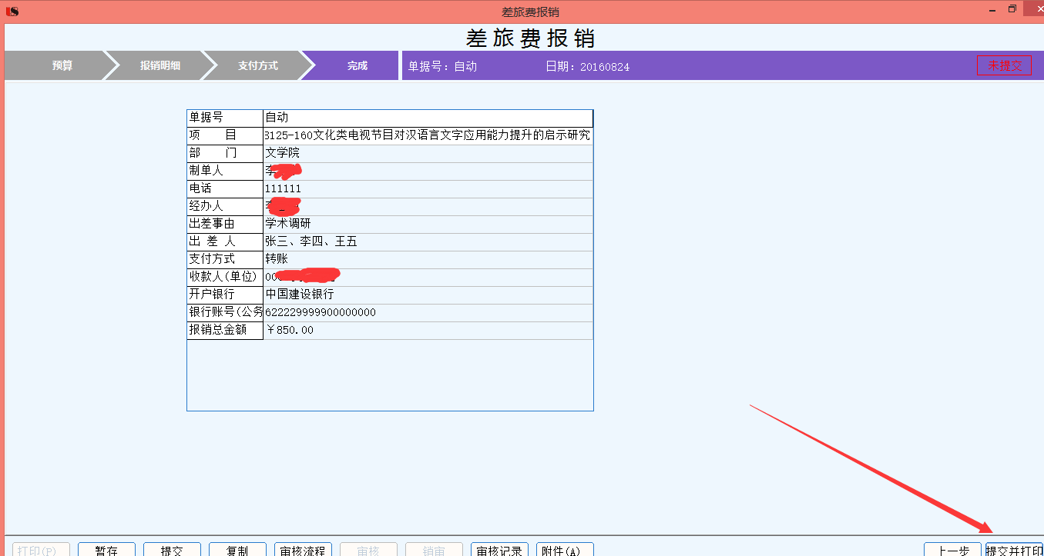
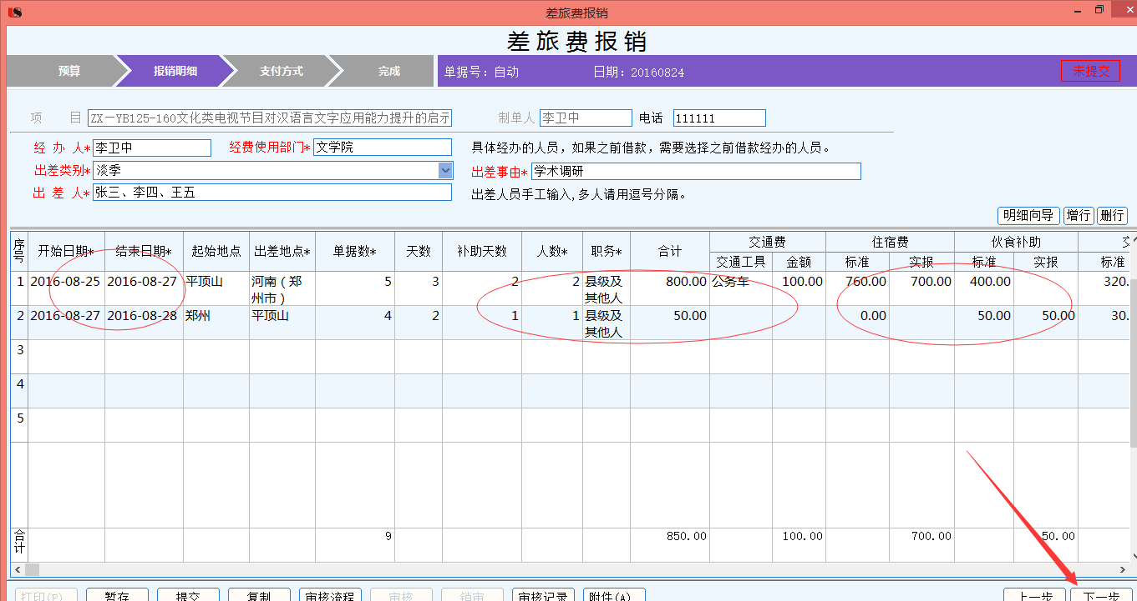
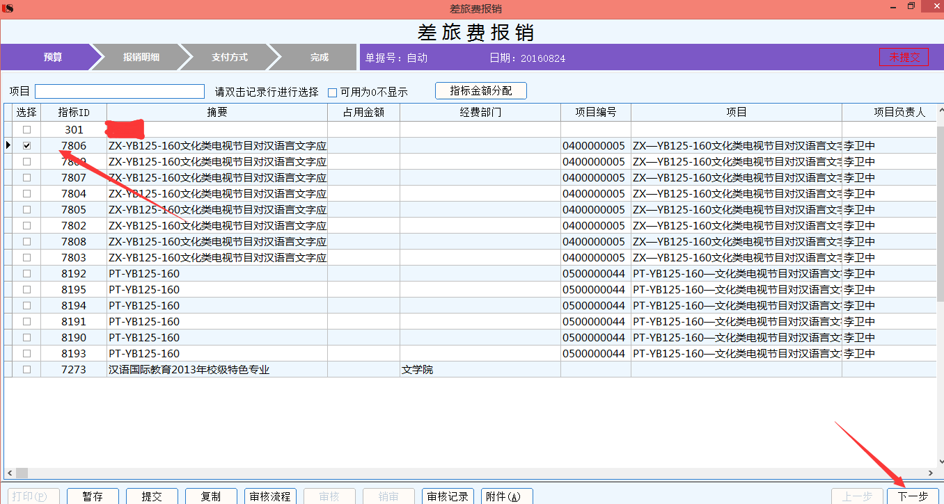
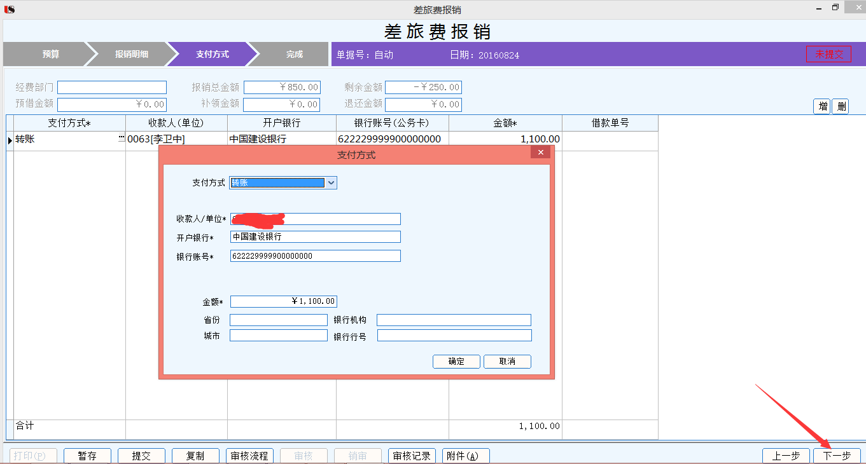
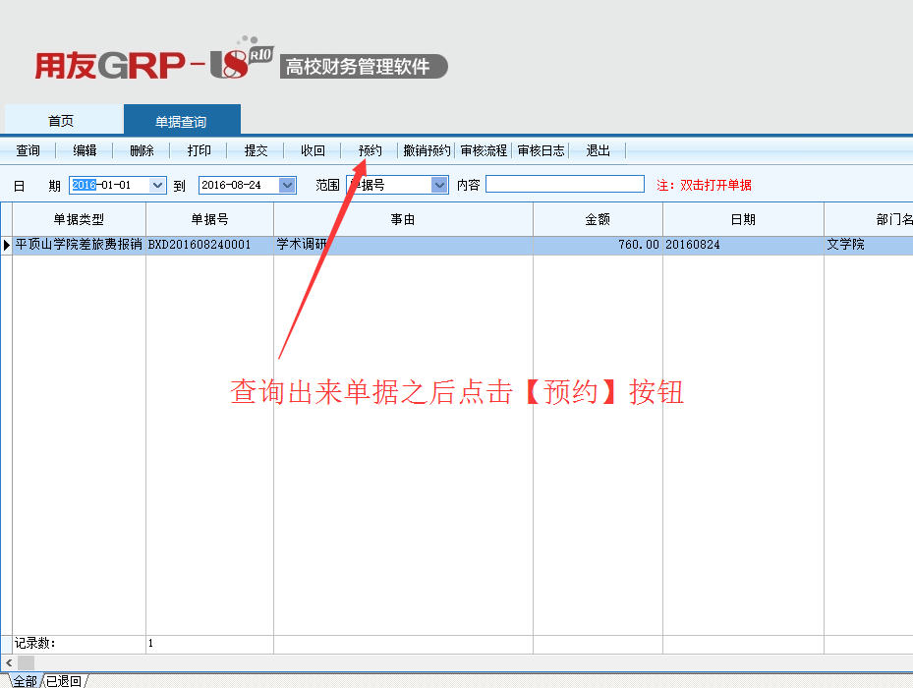
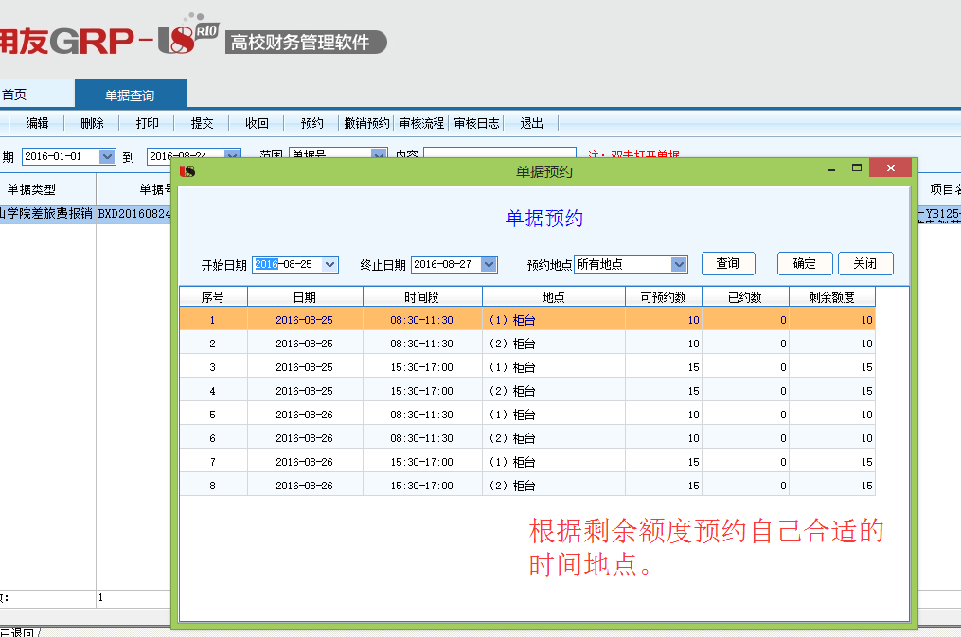
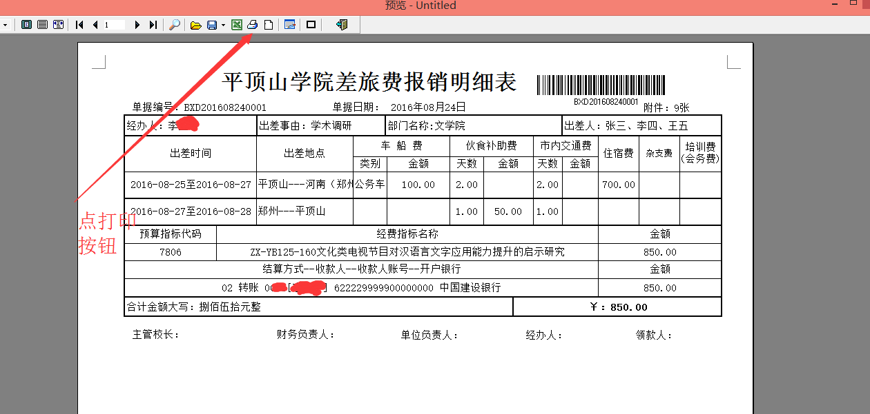
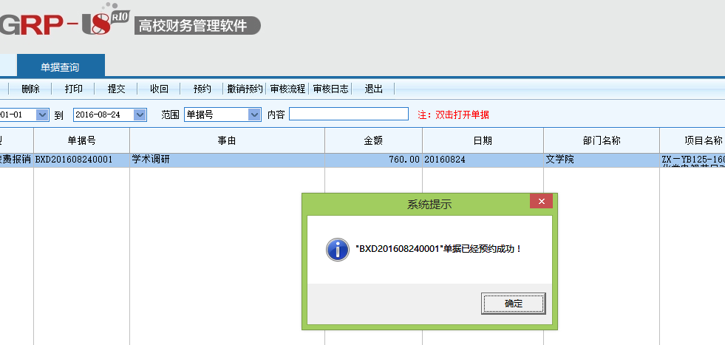
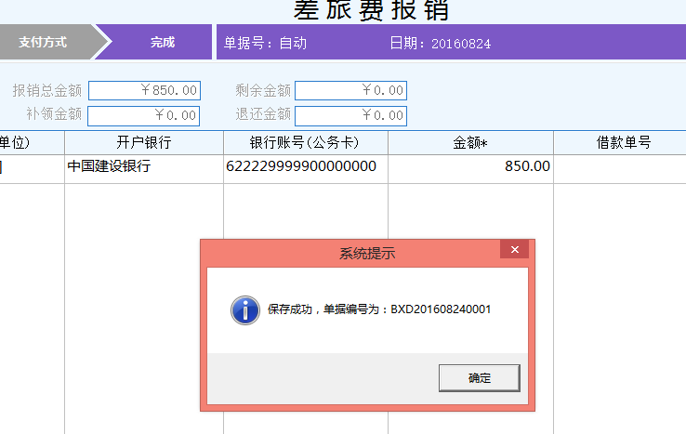

Slide 28
【平顶山学院借款单】
步骤：打开【平顶山学院借款单】点新单------按单据格式录入相关内容（部门、借款人、附件数、用途、备注、结算方式、选择预算指标）------【保存】------【送审】------【打印】------【预约】------转入线下审核票据、领导审批。

Slide 29
【平顶山学院出差审批表】
步骤：打开【平顶山学院出差审批表】点新单------按单据格式录入相关内容（申请人、所在部门、附件数、职务、事由、费用支付单位、交通工具、出差起止时间、出差起止地点）------【保存】------【打印】。

Slide 30
【平顶山学院劳务费报销单】
步骤：打开【平顶山学院劳务费报销单】点【新单】------按单据格式录入相关内容（报销人、经费使用部门、附件数、预算指标、劳务费明细、结算方式）------【保存】------【送审】------【预约】------【打印】。

Slide 31
【平顶山学院报销单】
步骤：打开【平顶山学院报销单】------选择预算指标、录入摘要、金额、附件数------点【下一步】------选择支付方式------点【下一步】------点【提交并打印】------退出------单据查询------【预约】。

Slide 32
【平顶山学院大额款项拨付审批表】
步骤：打开【平顶山学院大额款项拨付审批表】点【新单】------按单据格式录入相关内容（收款单位、款项名称、账号、金额、开户行、下面一行选择预算指标）------【保存】------【送审】------【预约】------【打印】。

